Slide 1
Искусство слышать музыку

Slide 2
Тема урока:
«Симфонический оркестр
и дирижёр».

Slide 3
Симфонический оркестр и дирижёр.
ОРКЕСТР – большой коллектив музыкантов для исполнения академической музыки. Оркестр состоит из более 100 музыкантов.
Основателем симфонического оркестра является Йозеф Гайдн – великий австрийский композитор, венский классик.

Slide 4
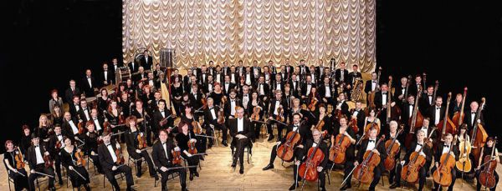

Slide 5
Оркестр – большой коллектив музыкантов-инструменталистов.
В переводе с греческого, означает – круглый.

Slide 6
Дирижерской палочкою осень
Нехотя взмахнула, повела,
Стайку скворушек, нырнувших в озимь
На румяной зорьке подняла.
Симфонический оркестр могучий
Фраки надушив пыльцой цветов,
Тишину безвольную нарушив.
Зазвучал, запел на сто ладов.

Slide 7
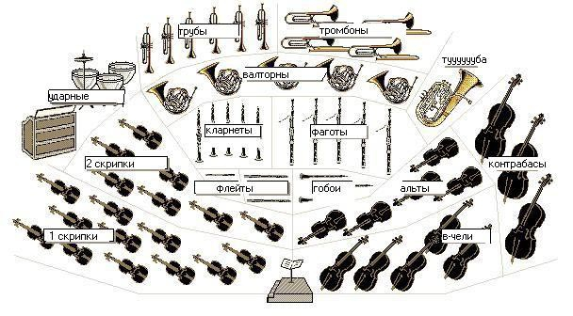

Slide 8
Струнная группа инструментов – скрипка, альт, виолончель и контрабас

Slide 9
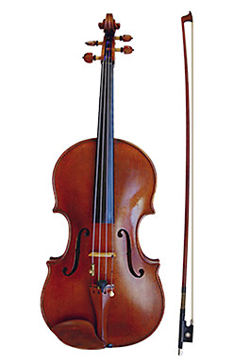
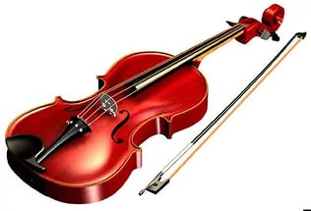
Струнная группа инструментов
скрипка
альт

Slide 10
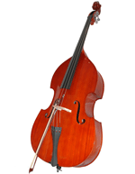
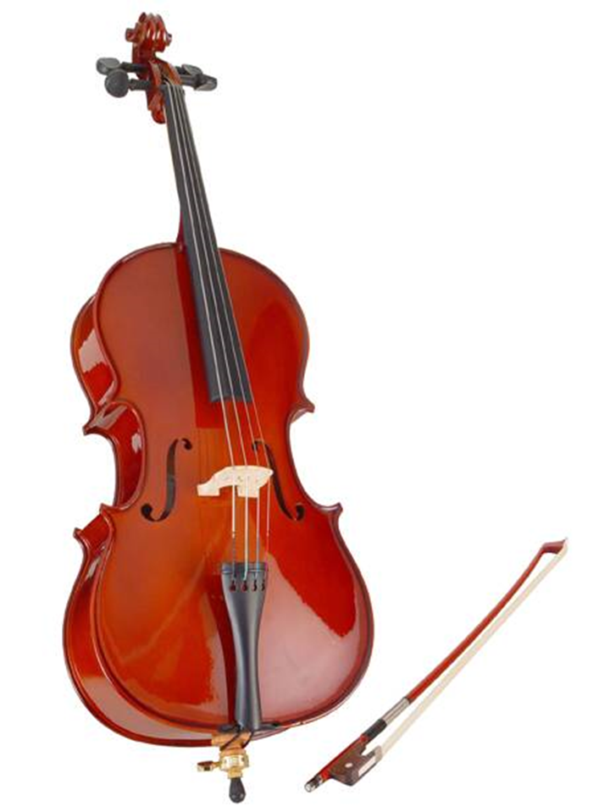
виолончель
контрабас

Slide 11
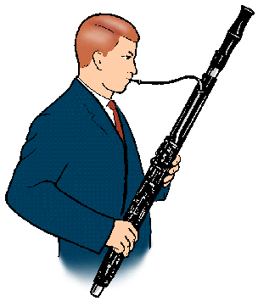
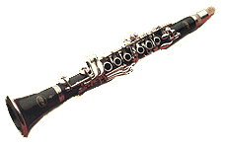
Деревянные духовые музыкальные инструменты
кларнет
фагот

Slide 12
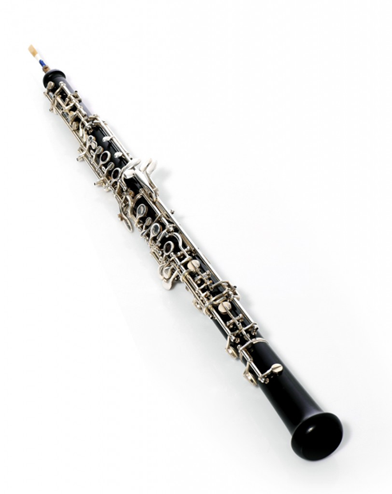
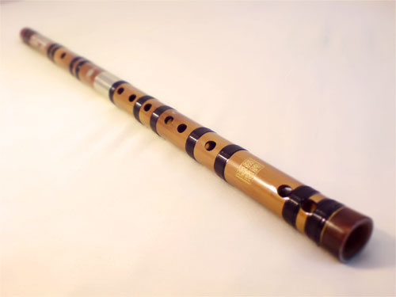
гобой
флейта

Slide 13
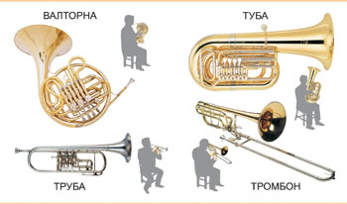
Медные духовые
музыкальные инструменты

Slide 15
литавры
ксилофон
Малый и большой барабаны

Slide 17
Оркестранты играют каждый свою партию по – ПАРТИТУРЕ.
Фисгармония - маленький органчик. Клавесин, если раньше это было нормой, то сейчас только как экзотика Альфред Шнитке – очень любил клавесин. Арфа, рояль, челеста, орган, классическая гитара, саксофон.

Slide 18
Подчеркните в каждом предложении слова, соответствующие данному определению.
1. В группу деревянных духовых инструментов входят: фортепиано, скрипка, флейта, фагота, контрабас.
2. Симфонический оркестр состоит из: группы струнных смычковых, деревянных духовых, группы балалаек, медных духовых и группы баянов.
3. Самые низкие инструменты симфонического оркестра: флейта, тромбон, туба, альт, контрабас, скрипка, фагот.

Slide 19
4. Самый низкий инструмент группы деревянных духовых инструментов: флейта, скрипка, фагот, барабан.
5. В состав симфонического оркестра дополнительно включаются: труба, орган, арфа, скрипка, челеста, кларнет, фортепиано.
6. Оркестром руководит: баянист, тромбонист, дирижер, ударник.
7. Партитура – это: сборник стихов, сборник пьес, сборник рецептов, сборник нот.

Slide 20
Спасибо за урок!

